Slide 1
科普的正确打开方式
—为什么？普什么？怎么普？
张双南
中国科学院
高能物理研究所
粒子天体物理中心

Slide 2
报告提纲
为什么中国特别需要科普？
  中国没有科学的传统，中国文化没有科学的元素
  中国的教育体系：只讲科学知识，不讲科学要素
科普需要普及什么？
  科学知识+科学要素（科学的目的、精神和方法）
怎么做科普？
  讲故事、接地气、抓热点

Slide 3
为什么中国特别需要科普？
中国传统文化

Slide 4
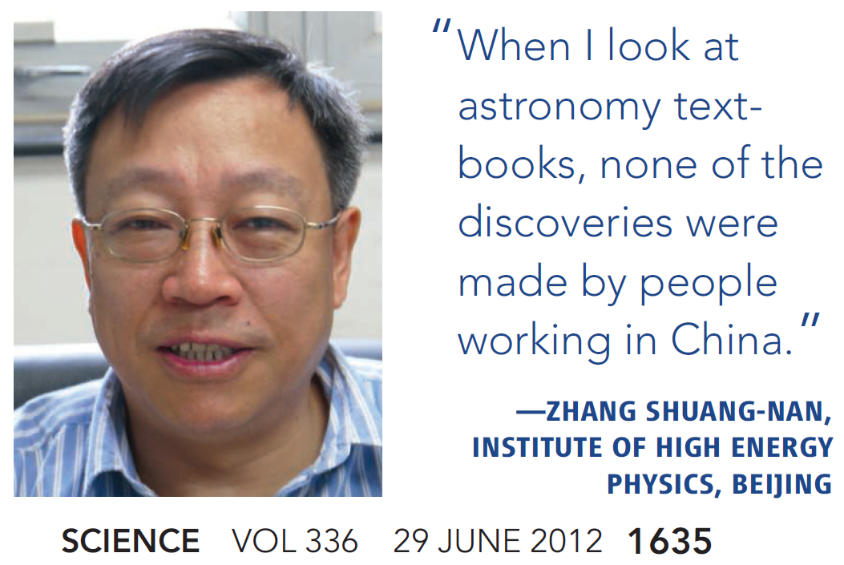
李约瑟（Joseph Needham）难题
中国古代的文化和技术都远远比西方发达，但是为什么没有产生现代科学？

Slide 5
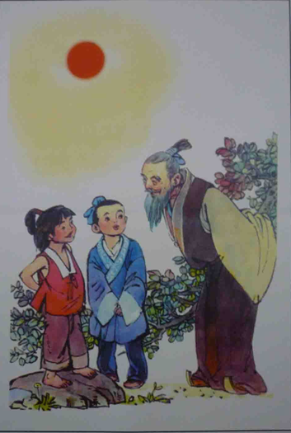
“两小儿辩日”
孔子东游，见两小儿辩斗，问其故。一儿曰：“日初出大如车盖，及日中则如盘盂，此不为远者小而近者大乎？” 一儿曰：“日初出沧沧凉凉，及其日中如探汤，此不为近者热而远者凉乎？”孔子不能决也。两小儿笑曰：“孰为汝多知乎？”

Slide 6
“两小儿辩日”说明了什么问题？
我的回答：
  本来是严肃的地球大气科学、光学、测量学等科学问题，但是两千多年以来在中国没有作为科学问题进行研究，反而作为孔子的笑料。
    以诡辩代替刨根问底，以赢得辩论代替追求真理
      中国传统哲学的精髓之一

Slide 7
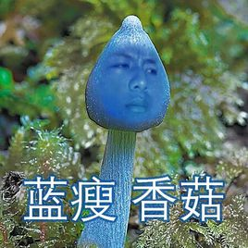
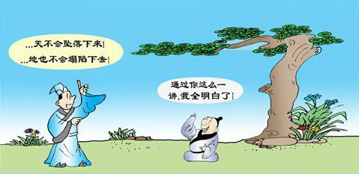
“杞人忧天”
杞国有人忧天地崩坠，身亡所寄，废寝食者。

Slide 8
“杞人忧天”说明了什么问题？
我的回答：
  气、日、月、星宿和地为什么不塌，都是严肃的地球大气科学、天文学、力学和地球科学等科学问题，但是在中国作为笑料嘲笑不切实际的人，没有作为科学问题进行研究。
    以自圆其说代替刨根问底，以实用主义代替追求真理。
      中国传统文化的精髓之一

Slide 9
什么是科学？
中国的教育体系普遍不涉及！

Slide 10
什么是科学？科学就是刨根问底!
科学的三要素
  科学的目的: 发现各种规律
  科学的精神: 质疑、独立、唯一
  科学的方法: 逻辑化、定量化和实证化

Slide 11
关于中国古代“科学”的讨论（1）
中国的四大发明都不是科学，而是技术
  造纸术、指南针、火药和活字印刷术：我们的祖先没有研究这些技术背后的规律，因此不但没有发展成为科学（化学、电磁学、地球物理、自动化），当时先进的技术也逐渐被西方超越。
中国古代的天文观测也比西方发达，但是在人类认识宇宙的七次飞跃中都（几乎）无所作为
  理论方面成了占星术，但是没有发展成为天文学。
  技术方面服务于农业，但是没有产生现代科学。

Slide 12
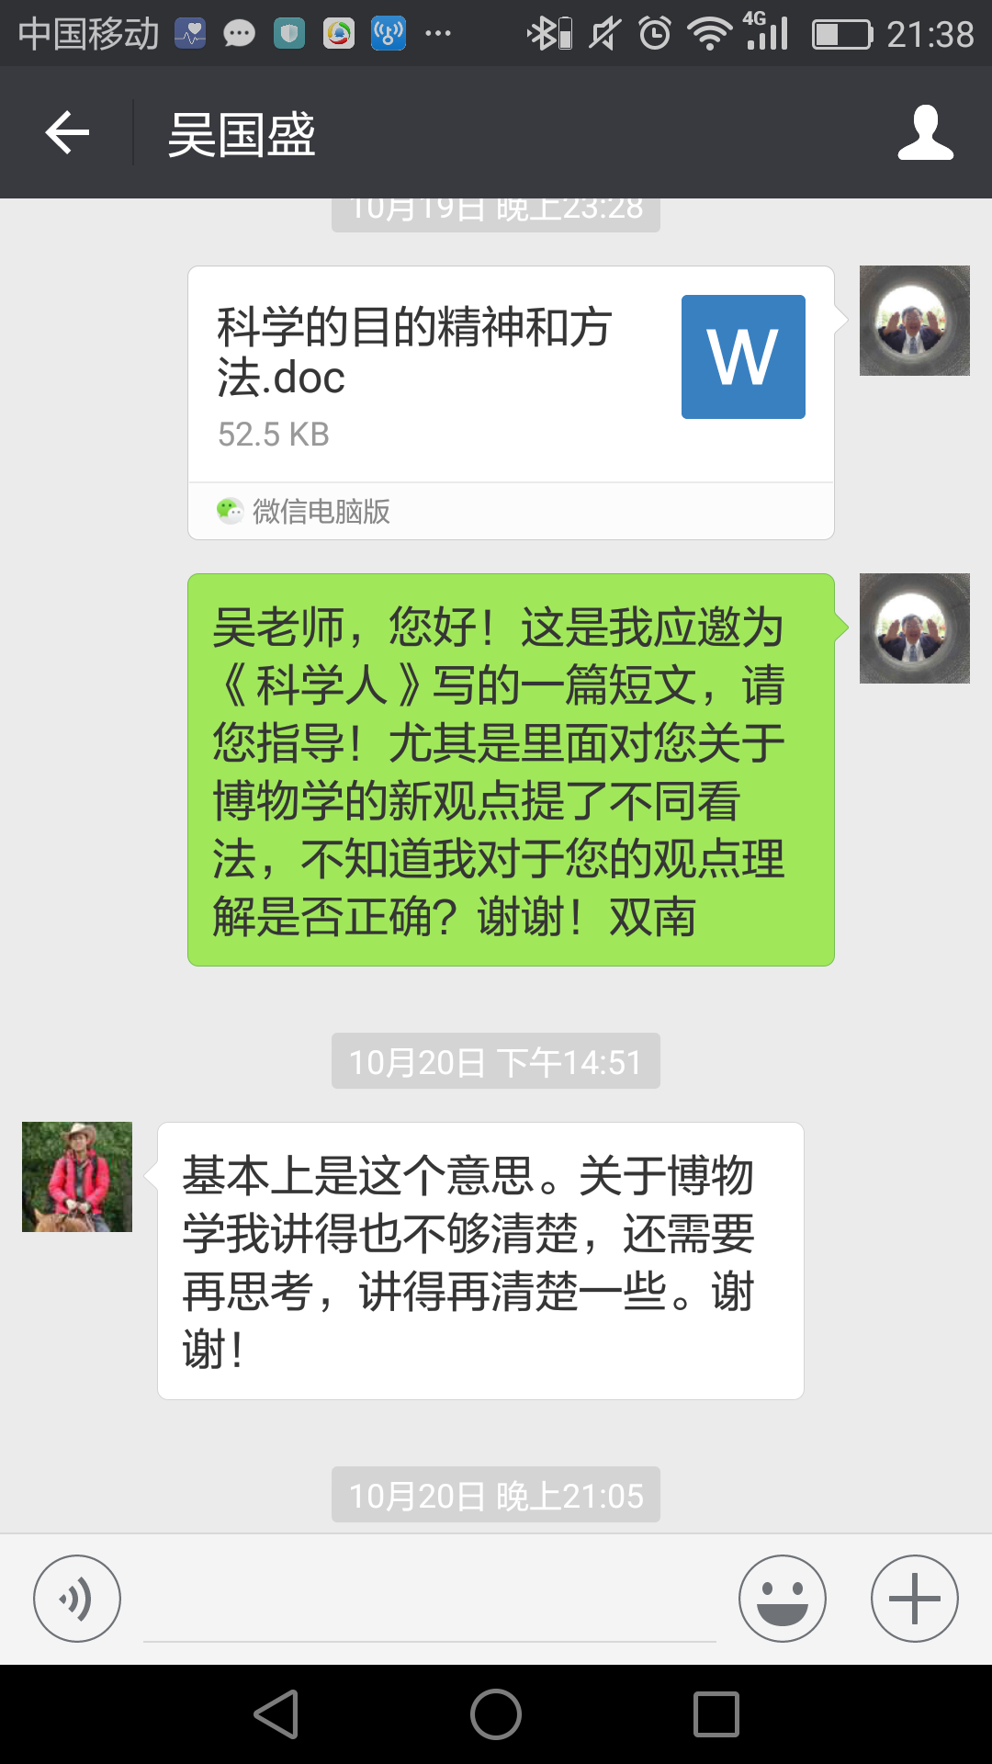
关于中国古代“科学”的讨论（2）
中国古代的博物学很发达，但是只停留在了记录和分类，没有探索规律，因此不是科学。
西方的博物学产生了进化论，是科学。

Slide 13
讲故事
天文学研究建立了
现代自然科学研究方法

Slide 14
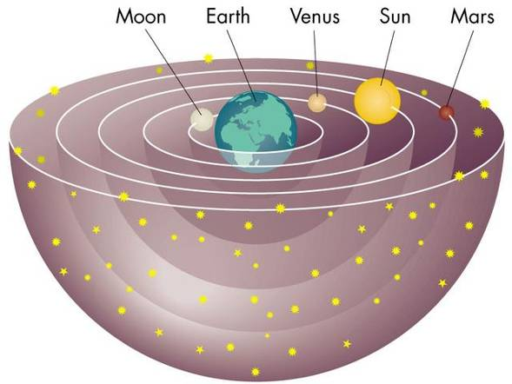
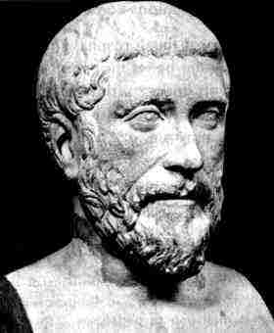
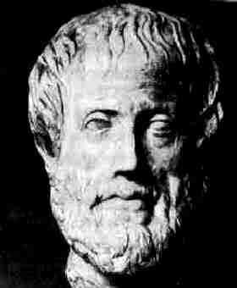
古希腊人的宇宙观：地心说
毕达哥拉斯572 BC-497
基于当时的天文观测知识建立的模型
（根据李向东在2011年天文学会年会的报告修改）
亚里士多德384 BC-322

Slide 15
行星的逆行观测挑战了当时的宇宙观
（根据李向东在2011年天文学会年会的报告修改）

Slide 16
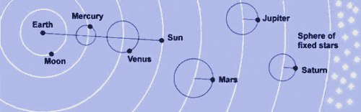
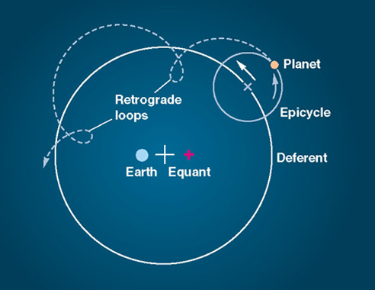
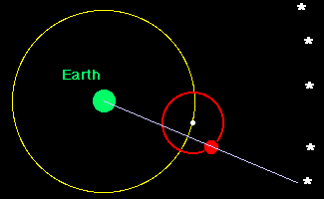
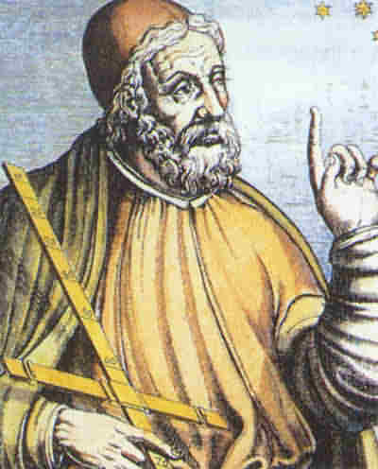
新的理论模型－托勒密的地心说
托勒密（ Ptolemy，90-168 ）模型：地心说+本轮
  行星逆行是真实运动
  可以精确描述观测
Notes:
16

Slide 17
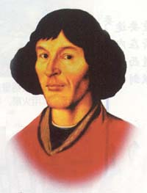
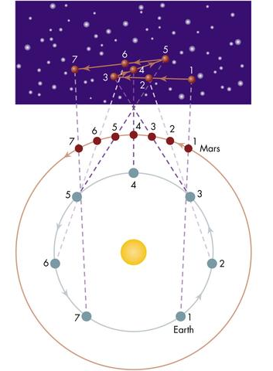
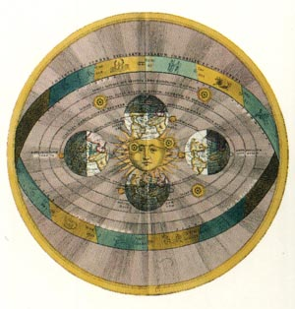
新的理论模型－哥白尼的日心说
哥白尼（Copernicus：1473-1543 ）模型：全新的日心说
  行星逆行是相对运动产生的视运动
  也可以精确描述观测
Notes:
17

Slide 18
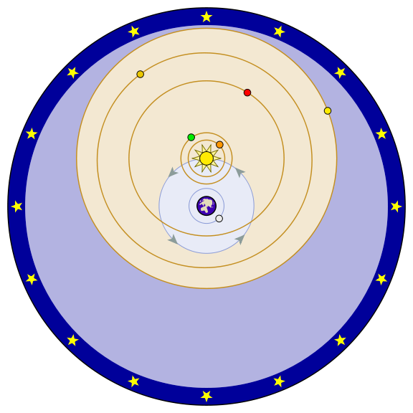
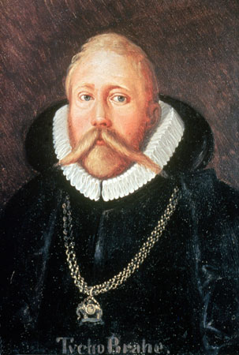
新的理论模型－第谷的观测和模型
第谷（Tycho Brahe，1546－1601）的大量天文观测发现地心说和日心说都不能完全解释观测结果
  地心说的本轮太复杂
  日心说不能解释为什么恒星没有视差
    恒星太远，视差小于当时的观测精度
第谷系统
第谷

Slide 19
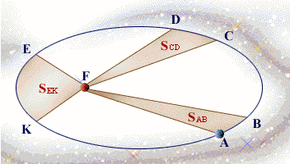
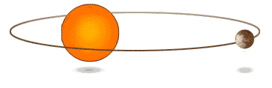


开普勒定律：简单而且精确
开普勒（Kepler，1571－1630 ）只把日心说的圆轨道修改成了椭圆轨道，就解释了行星运动的全部观测资料。
S_{AB} = S_{CD} = S_{EK}
a 是行星公转轨道半长轴，
τ是行星公转周期，K 是常数

Slide 20
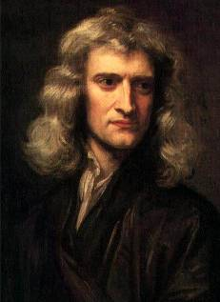
牛顿的力学理论：上升到了科学规律
牛顿（Isaac Newton: 1643－1727 ）的三大定律+万有引力定律可以解释开普勒定律
  开普勒第一定律表明行星和太阳之间必须有引力作用
  开普勒第二定律就是牛顿第三定律（相当于动量守恒）的表现
  开普勒第三定律=牛顿第二定律+万有引力定律
解释了已有的数据、理解了已有的经验规律、准确预言了新的现象（海王星的发现）

Slide 21
天文学研究→现代自然科学研究方法
观测+实验：积累资料
归纳总结：经验规律
演绎：模型
预言：观测+实验
  推翻、或者验证和修改模型
演绎：科学规律
预言：观测+实验
验证和推广规律
预言：观测+实验
……..

Slide 22
接地气
科学的美学
科学研究方法的应用

Slide 23
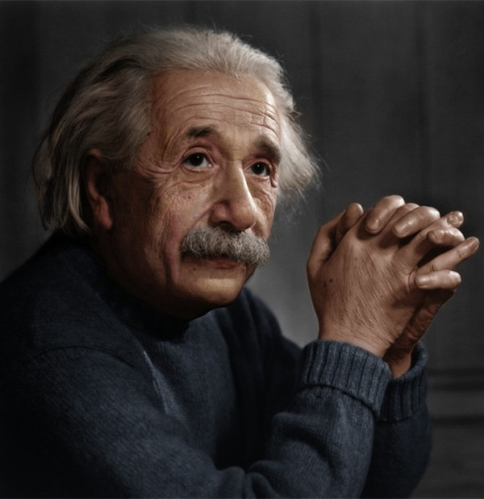
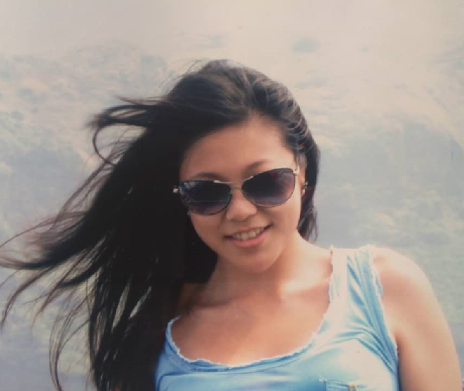

11月25号是最美的日子
100年前爱因斯坦发现了最美
的科学理论：广义相对论
25年前诞生了世界上最美
的女孩儿：我的女儿

Slide 24
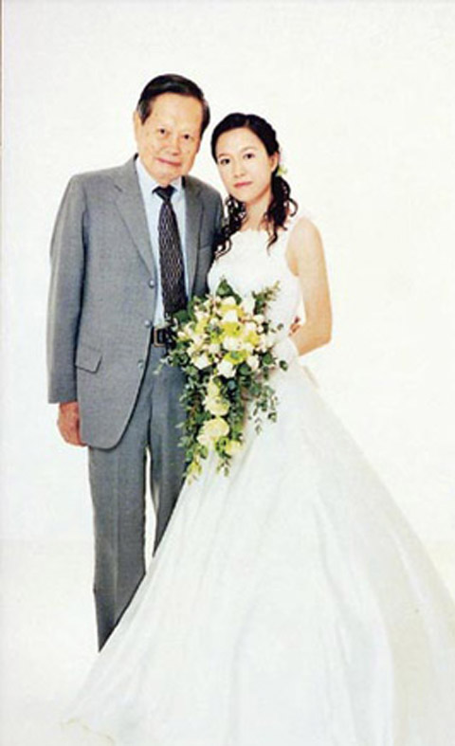
杨振宁：美在科学与艺术中的异同
科学里的终极的美是客观的，没有人类的时候就已经有这些美了。
可是没有人类就没有艺术，也就没有艺术中的美。
科学中的美是“无我”的美，
艺术中的美是“有我”的美。
2015年4月18日杨振宁在中国美术馆的演讲

Slide 25
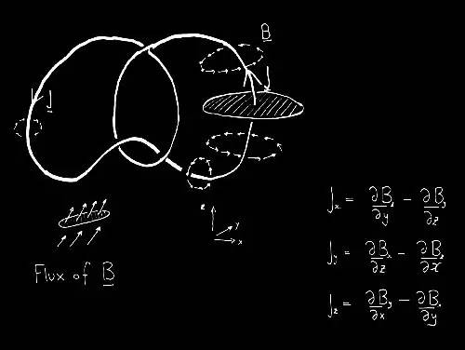
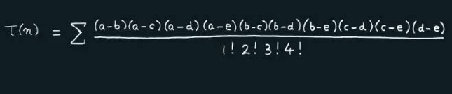
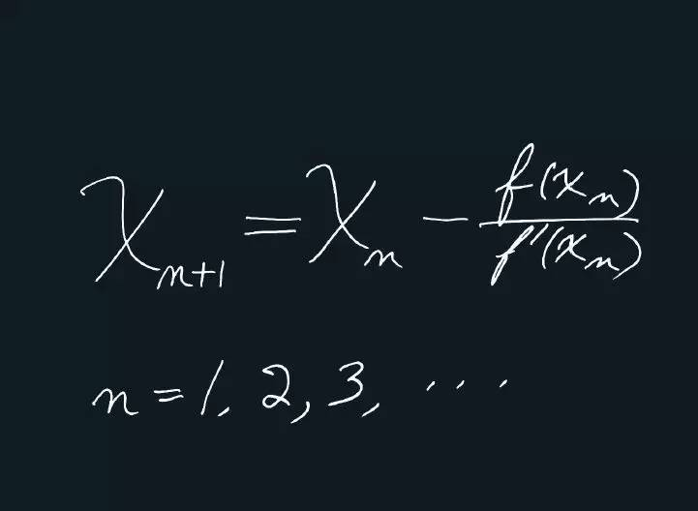
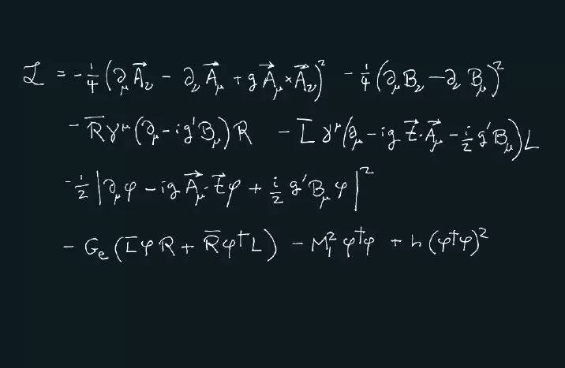
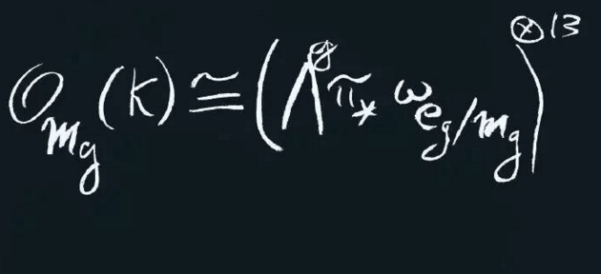
数学/物理学家票选的五大最美数学公式？
麦克唐纳公式
牛顿法
安培定律
亏格g曲线模空间
电弱理论的拉格朗日量
《环球科学》2016年2月号

Slide 26
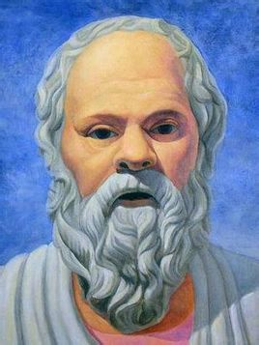
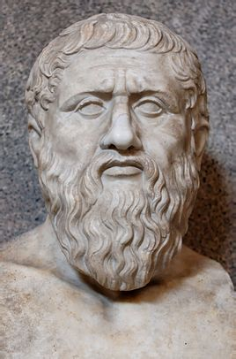
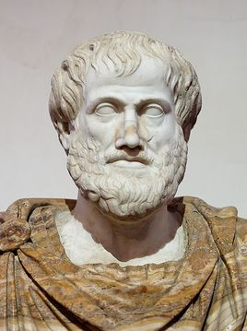
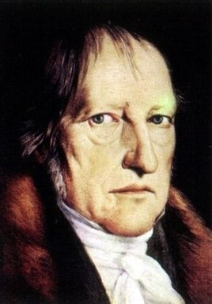
美是什么？
苏格拉底
BC469-399
柏拉图
BC427-347
亚里士多德
BC384-322
黑格尔
1770-1831

Slide 27
科学的目的和精神
发现规律
质疑、唯一、独立

Slide 28
美是什么？美是难的！
复旦大学朱立元教授：“我自己觉得还没有办法回答这个问题。柏拉图就曾经在《大希庇阿斯篇》的最后说：“美是难的”。我觉得这真是千真万确的至理名言。从古到今，有多少人，包括许多大美学家，下过无数个美的定义，但是没有一个是成功的，没有一个为大家所公认。”（ 《美学》课程讲义，朱立元）

Slide 29
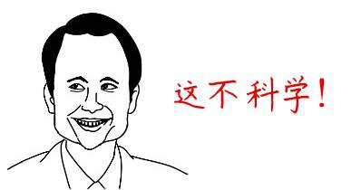
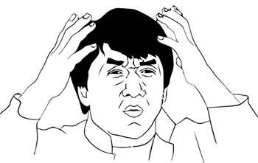
科学精神：质疑！
美是什么？
美是难的！
答非所问不是我们的习惯，
刨根问底是科学家的天职！

Slide 30
用科学的方法研究美学
彭桓武先生2005年在庆祝世界物理年大会上说过：物质世界虽然千变万化，但却十分真诚，“在同样条件下必然出现同样现象”。
我的应用：“美”的表现虽然千变万化，但是“美” 应该有普遍的法则！
  科学精神：唯一

Slide 31
  首先必须提出好问题
爱因斯坦：提出一个好问题比解决N个问题还重要
“美是什么”这个问题可以换一个提法：
  广义审美对象（人/食/景/艺术/科学）满足什么样的条件，审美主体（自我）就觉得美？（包括形式美和抽象美）
  换句话说，广义美的判断法则是什么？
    科学的目的：发现规律

Slide 32
研究步骤：科学研究的三段式
归纳
分类列举
“美”
总结共性
→
“美的法则”
证实
找出更多的“美”，逐一验证是否符合“美的法则”？
证伪
找出不符合“美的法则”的
审美对象，逐一验证它们是否“美”？
NO
YES
科学精神：保证了得到的“法则”独立于研究者

Slide 33

第一步：归纳→没缺陷不常见=美
审美两要素：“没缺陷”、“不常见”
  价值观判断是否“没缺陷”：
    实用/精神：自然、合理、完整、真、善…
  见识甄别是否“不常见”
    不常见：别样、不一样、特别、出色、出众、清新、不俗、个性、洋气…
    “常见”：土气、市侩、平常、山寨…

Slide 34
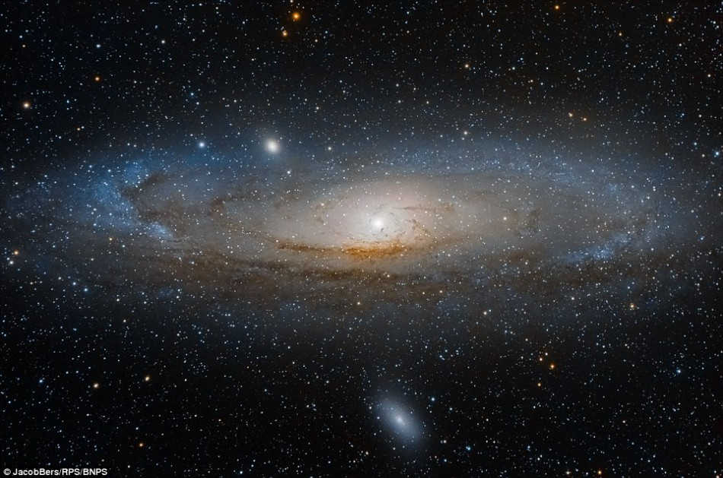
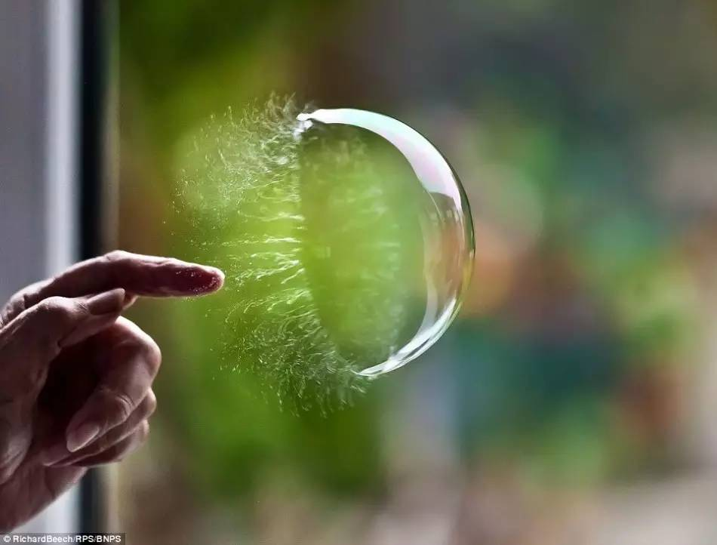
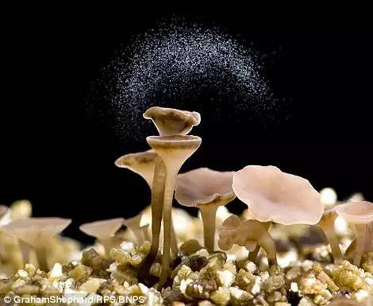
现象很自然所以没缺陷，肉眼看不到所以不常见
第二步：证实
肥皂泡被手指戳破时的瞬间
核盘菌孢子爆裂出来的瞬间
仙女座星系
都是美的不要不要的照片！为什么？

Slide 35
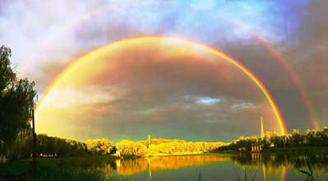
雨后的霓虹美吗？为什么？

Slide 36
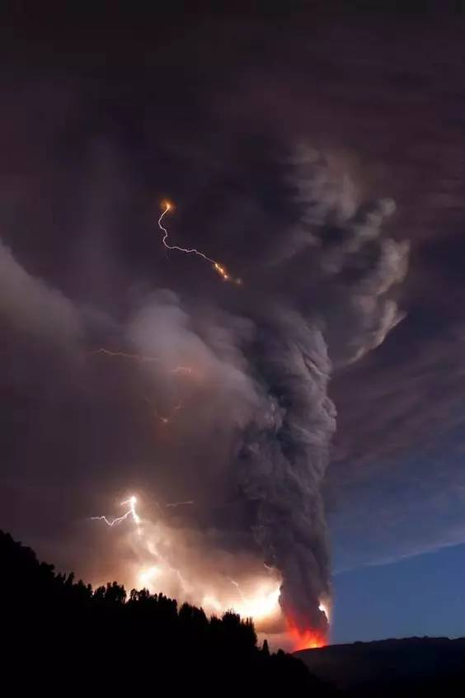
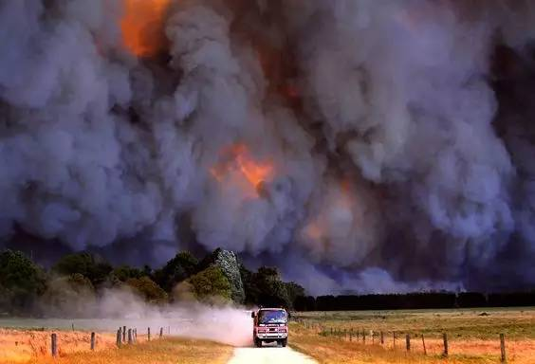
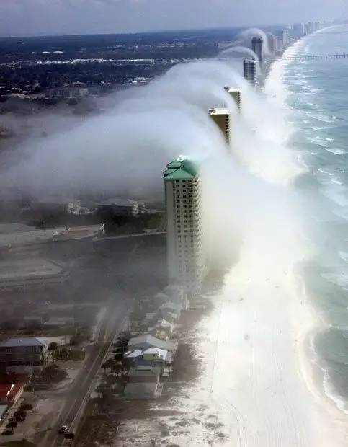
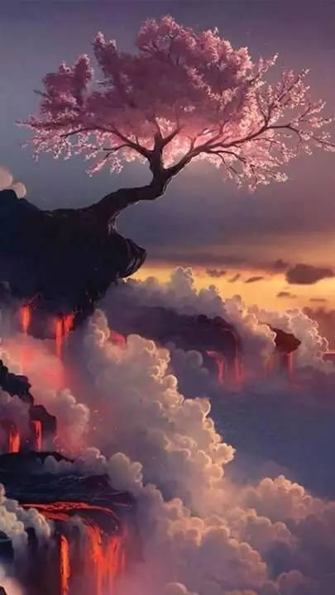
毁天灭地的自然奇观美吗？为什么？
龙卷风+闪电
沙尘暴
海啸
火山爆发

Slide 37
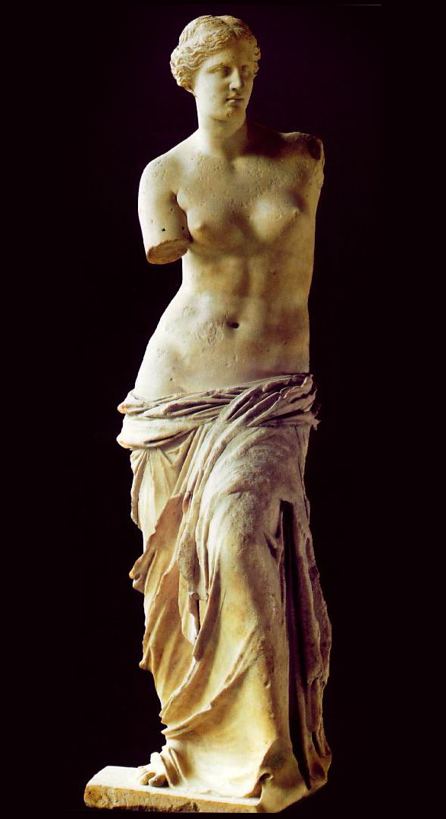
第三步：证伪
断臂维纳斯：残缺之美？缺陷美？
  因为雕塑没有实用功能，所以雕塑断臂不是缺陷。
距离产生美？
  因为距离掩盖了缺陷，和化妆一个道理。
有爱就有美？情人眼里出西施？
  因为爱使你忽略ta的缺陷，爱使你发现ta的不常见。
传统美学的误区一：罗列“美” 的表象。

Slide 38
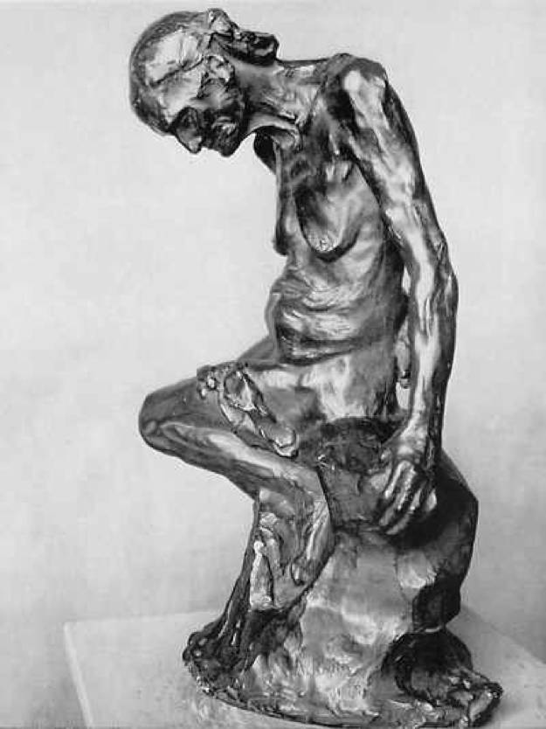
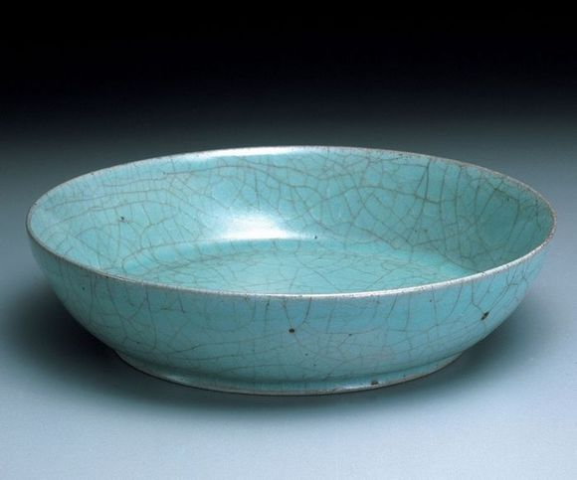
证伪→传统美学的误区二：混淆审美对象
传统美学的误区：混淆审美对象和艺术品的对象
审美的对象是艺术品，不是艺术品的对象
艺术品的对象有缺陷 ≠ 艺术品有缺陷。
罗丹的雕塑作品《老妓女》
美的不是老妓女！
宋代汝瓷的裂纹
你家盘子的裂纹美不美？

Slide 39

对传统美学证伪：对称美？真实美？简洁美？
对称和简洁
没缺陷
但是很常见
俗
人工合成（假）的没缺陷形成了不常见 → 美
传统美学的误区三：个例作为普遍，无证实无证伪！。

Slide 40
刨根问底：为什么有不同的审美观？
不同的价值观+不同的见识→不同的审美观
  对同样的事/物/人，谁认为没缺陷不常见谁就认为美，什么时候觉得没缺陷不常见什么时候就觉得美。
  因此没有客观美、绝对美、普世美、永恒美。
    也就是没有“形而上”的美！
传统美学的误区四：越俎代庖、强加于人！

Slide 41
科学地拷问出了传统美学的四大误区
只罗列美的表象，不追问审美的要素。
混淆审美对象和审美对象表达的内容。
把个例作为普遍，既无证实也无证伪。
越俎代庖、强加于人，无视审美主体。

Slide 42
从美学的两要素理解科学与技术的区别
技术→弥补缺陷发明不常见！
科学→修正缺陷发现不常见！
科学和技术创新的本质
就是对美的追求

Slide 43
我的美学研究中的科学方法
逻辑化、定量化、实证化

Slide 44
审美两要素组合：逻辑化
没缺陷不常见=美！
没缺陷很常见=俗！
有缺陷很常见=丑！
有缺陷不常见=丑哭！
完全没缺陷极端不常见=美哭！

Slide 45

从贝叶斯定理到大脑的审美公式：定量化
概率论的贝叶斯定理
数据+经验→参数的新分布
理论：给定参数下数据的分布
经验：以前的参数分布
大脑的审美公式

Slide 46
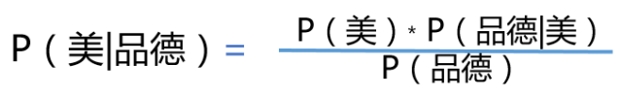
从哲学到科学：计量美学→大脑审美公式的应用
情况 | 审美者甲/对象甲 | 审美者甲/对象乙 | 审美者乙/对象甲
P(美) ← 价值观 对品德的挑剔程度 | 10% | 10% | 1%
P(品德) ← 见识 对象的品德常见的程度 | 5% | 10% | 5%
P(品德|美) ← 价值观 “美”中品德高的比例 | 40% | 40% | 90%
P(美|品德) ← 审美公式 审美结果：“美度” | 0.8 | 0.4 | 0.18

Slide 47
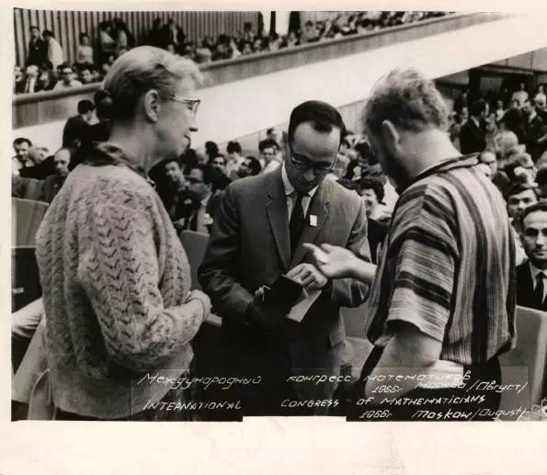
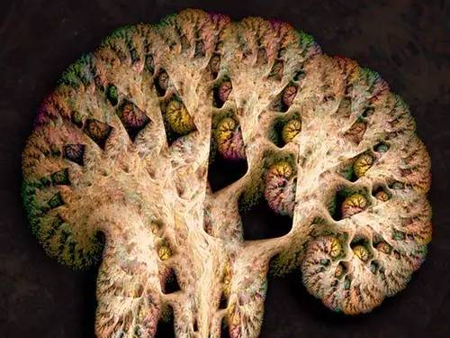
《数学之美的经验及其神经关联》：实证化
欣赏数学之美动用到的大脑部分与欣赏音乐、艺术和诗歌时动用的大脑部分完全一样（“情绪大脑”，即眶额部皮质中线部）。
数学最高奖菲尔茨奖得主阿蒂亚

Slide 48
“星际穿越”的使命和途径
—人类文明的“大结局”？
星际穿越的科学问题
—黑洞、白洞和虫洞
抓热点1
2014年：《星际穿越》

Slide 49
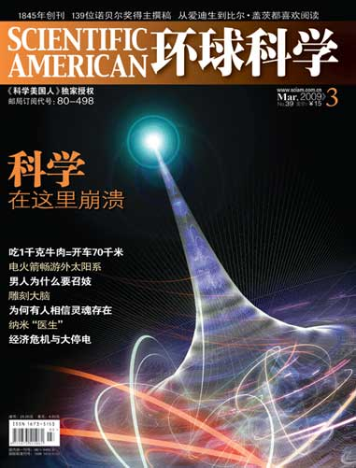
终极物理理论？
黑洞中心
最终统一引力规律和量子规律，能够理解描述黑洞中心的行为。

Slide 50
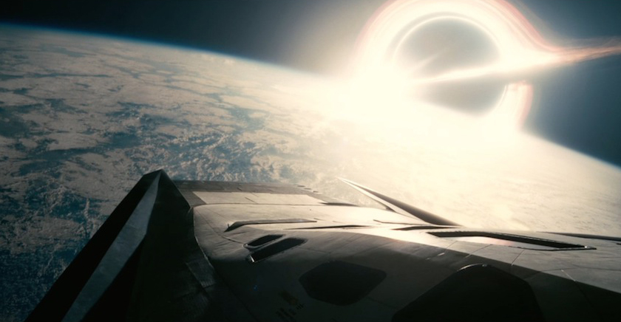

实证化：需要库波进入黑洞获取量子数据
黑洞是否存在？需要去什么样的黑洞？怎么找到合适的黑洞？

Slide 51
引力波与广义相对论之美
—美学与科学
抓热点2
2015年：广义相对论100年；
2016年：引力波100年以及发现引力波

Slide 52
美哭的牛顿的力学理论：当时的没缺陷不常见之极！
从美学的审美两要素考察牛顿的力学理论
  审美要素1：没缺陷
    解释了当时所有已知的有关观测和实验现象
  审美要素2：不常见
    第一个定量和系统的科学理论，正确地预言了海王星的存在
      彻底确立了牛顿力学理论作为第一个自然科学理论体系的正确性！

Slide 53
但是爱因斯坦认为牛顿的引力理论有缺陷
理论上的缺陷：物体之间的瞬时作用违反狭义相对论
  引力的本质到底是什么？
有用性的缺陷：水星近日点的反常进动无法简洁地用牛顿引力理论解释
  牛顿引力理论的适用范围？

Slide 54
审美要素1：广义相对论的没缺陷
理论上的没缺陷
  引力的本质是质量导致时空弯曲，弯曲的时空决定了一切物质的运动，包括光线
实用性的没缺陷
  弱引力场近似下等同于牛顿引力理论，但是比牛顿理论更加精确
    牛顿理论能够解释和应用的地方全部适用
    牛顿理论产生不可忽略的误差的地方也完全适用

Slide 55
审美要素2：广义相对论的不常见
是第一个把物质和时空建立了深刻联系的理论
是第一个揭示了物质世界的时空本质上是弯曲的理论
预言的新类型的天体和新现象都被观测和实验证实了
  黑洞、宇宙膨胀
  引力偏折（透镜）、引力红移、引力波

Slide 56

更加不常见：验证广义相对论预言的引力波
(取自袁为民)

Slide 57


激光干涉引力波天文台LIGO如何探测引力波？

Slide 58
LIGO是地球上最精密的测量仪器
(取自陈雁北)

Slide 59

2016年2月11号，LIGO项目团队发布了震惊世界的科学新闻
爱因斯坦100年前预言的引力波终于被人类探测到了

Slide 60



我对引力波事件刷屏的部分贡献

Slide 61
让我们一起不忘初心！谢谢！
现在的科学教科书里面充满了外国人的名字，现在的技术都是基于外国人的科学发现。希望我们的下一代改变这个情况。

